Slide 1
Методическая разработка внеурочного занятия по «Финансовой грамотности» 8-9 класс
Автор:
Сухарева Ольга Николаевна,
учитель географии
МАОУ «Гамовская средняя школа»

Slide 2
Тема: банковские услуги.
Тип: внеурочное занятие.
Цель: развитие познавательной активности учащихся.
Задача образовательная: обобщить знания по теме «Банковские услуги».
Задача развивающаяся: развить интерес к интеллектуальным играм.
Задача воспитательная: создать атмосферу коллективного поиска, эмоциональной приподнятости.
Форма обучения: групповая.

Slide 3
Планируемые результаты:
Личностные: осознавать потребность и готовность к самообразованию, осознанно осваивать разные роли и формы общения.
Предметные: понимание и правильное использование экономических терминов; формирование познавательного интереса к общественным наукам.

Slide 4
Метапредметные:
Регулятивные - самооценка и взаимооценка.
Познавательные — владение информацией финансового характера.
Коммуникативные — коммуникативное взаимодействие с окружающими.
Оборудование: компьютер, проектор, раздаточные материалы.

Slide 5
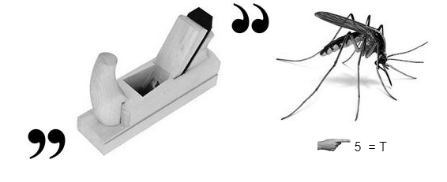
Приложение 1
1.
2.
3.

Slide 6
Приложение 2
Перепутаны буквы.
оводрог
кронабт
редикт
скур
тюлава
зитедоп

Slide 7
Приложение 3
Игра «Десяточка». Термины.
1. Документ, в котором должник обязуется вернуть долг в указанный срок.
2. Снижение курса национальной денежной единицы по отношению к валютам других стран.
3. Банковский вклад.
4. Посредник, чья задача состоит в том, чтобы убедить должника вернуть долг банку.
5. Изменение условий кредитного договора, в результате которого возможна отсрочка основных платежей, с обязательной палатой ежемесячных процентов.
6. Обязательства третьих лиц перед банком за своевременное возмещение заемщиков взятых в долг денежных средств.
7. Денежная купюра, появившаяся в результате необходимой экономии на золоте и драгоценных металлов.
8. Определение курсов валют.
9. Совокупность информации об открытии и погашении кредитов, полученных заемщиком.
10. Независимая проверка с целью выражения мнения о достоверности.
А) Депозит Б) ответственность поручителя В) Аудит Г) Кредитная история Д) Девальвация
Е) Реструктуризация Ж) Ассигнация З) Коллекторское агенство И) Вексель К) Котировка валют

Slide 8
Приложение 4
Игра «Пентагон».
1 подсказка: в широкий обиход слово вошло во второй половине двадцатого века.
2 подсказка: происходит от итальянского «стоимость», «монета».
3 подсказка: бывает твёрдая (сильная) – мягкая (слабая).
4 подсказка: национальные, иностранные и международные деньги, как в наличной форме (в виде банкнот, монет), так и в безналичной (на банковских счетах и банковских вкладах), является законным средством платежа.
5 подсказка: в России это – российский рубль.

Slide 9
Приложение 5
Игра «Своя игра».
Тема: Банк России.
10: валюта Банка России
20: дата учреждения банка в соответствие с указом Александра II
30: основная функция Банка России
40: функция, осуществляемая исключительно Банком России
50: председатель Банка России.

Slide 10
Приложение 6
Закончите предложение «Мудрые мысли от Якоба Фуггера»
1) Инвестируйте, пока остальные б…
2) Будьте н…
3) Обладайте и…
4) Дружите с ц…
5) Приобретайте к… о…
6) Оставайтесь х…
7) Возвращайте долг о…

Slide 11
Приложение 7
Игра «Десяточка». Логотипы банков России.
1.
2.
3.
4.
5.
6.
7.
8.
9.
10.

